Slide 1
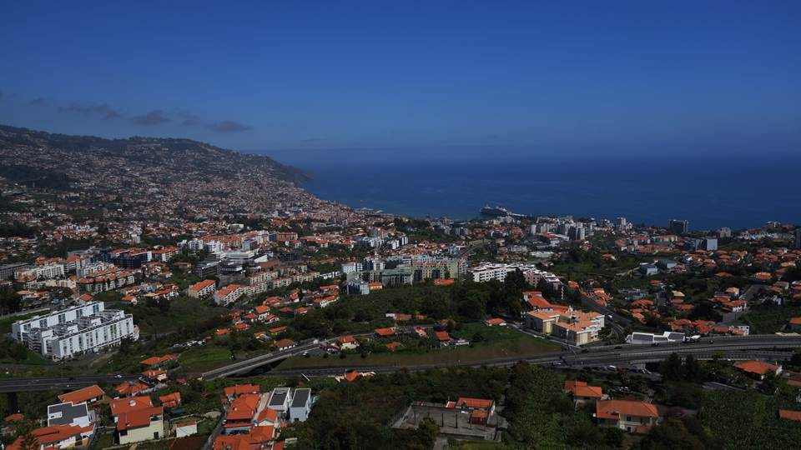
Madeira
Portugal
Imagens&Apresentação Necy Guerreiro

Slide 2
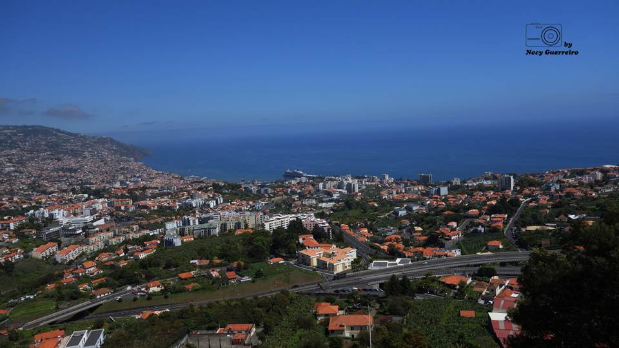
Pico dos Barcelos-Vista Funchal

Slide 3
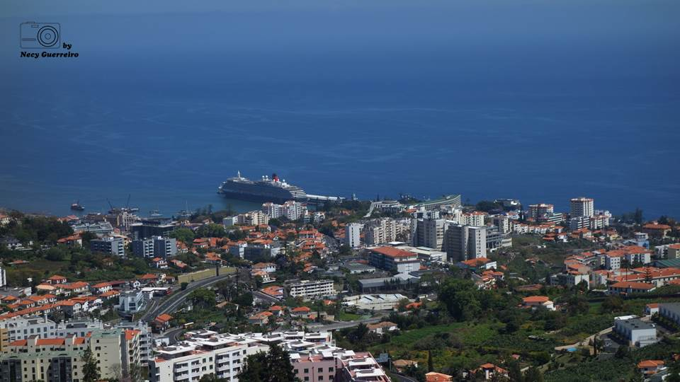
Pico dos Barcelos-Vista Funchal

Slide 4
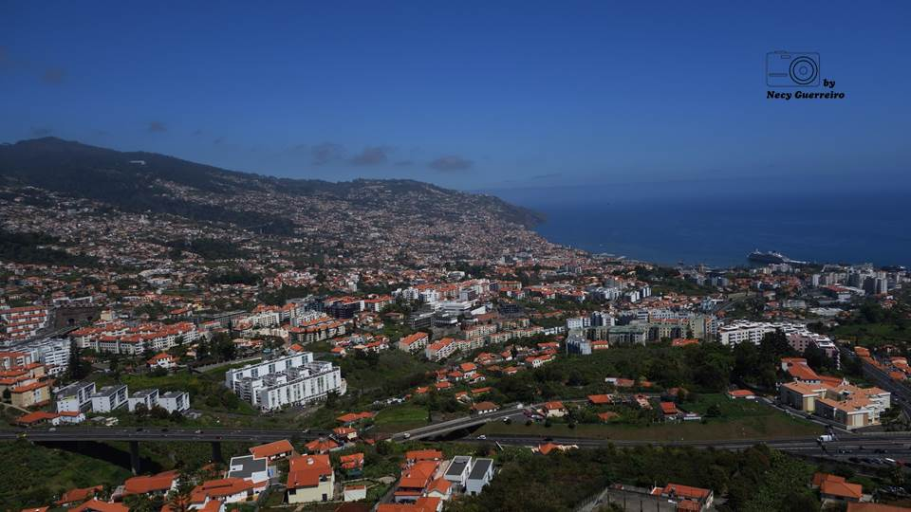
Pico dos Barcelos-Vista Funchal

Slide 5
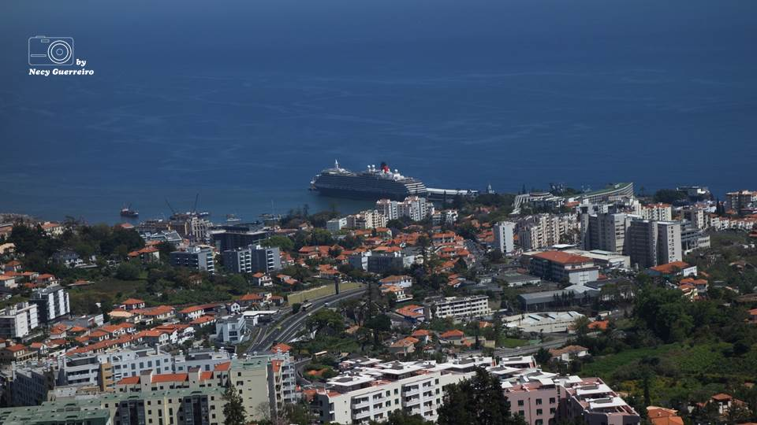
Pico dos Barcelos-Vista Funchal

Slide 6
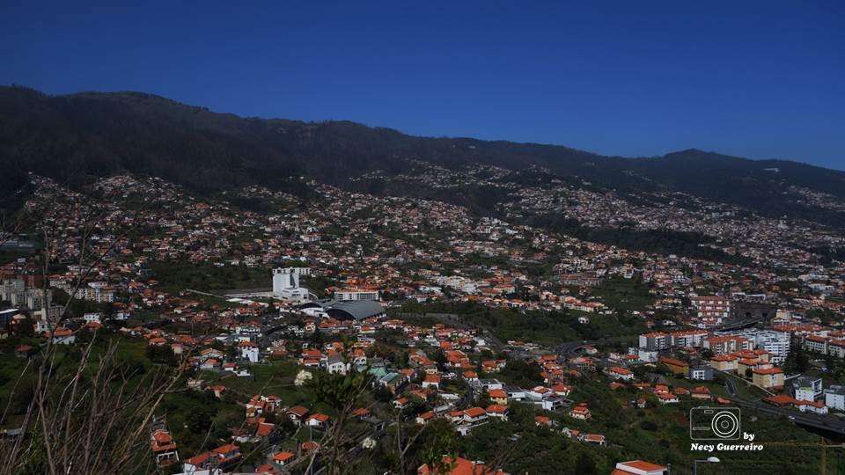
Pico dos Barcelos-Vista Funchal

Slide 7
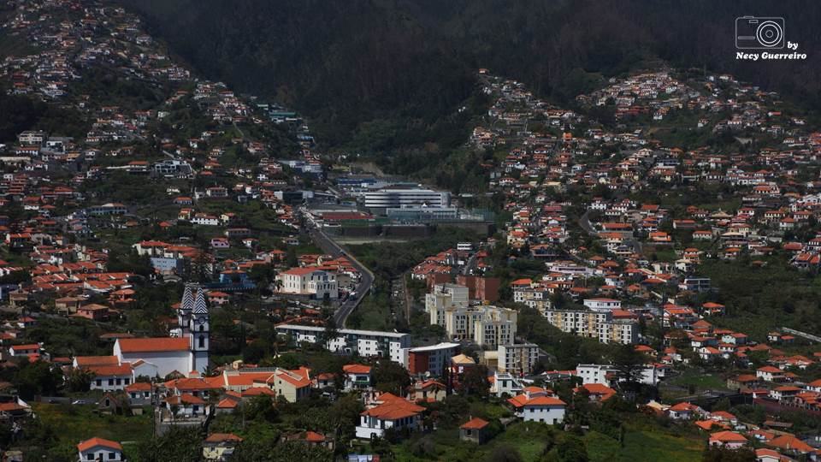
Pico dos Barcelos-Vista Funchal

Slide 8
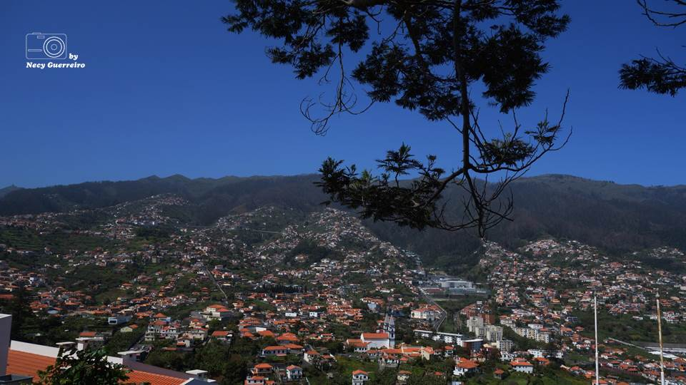
Pico dos Barcelos-Vista Funchal

Slide 9
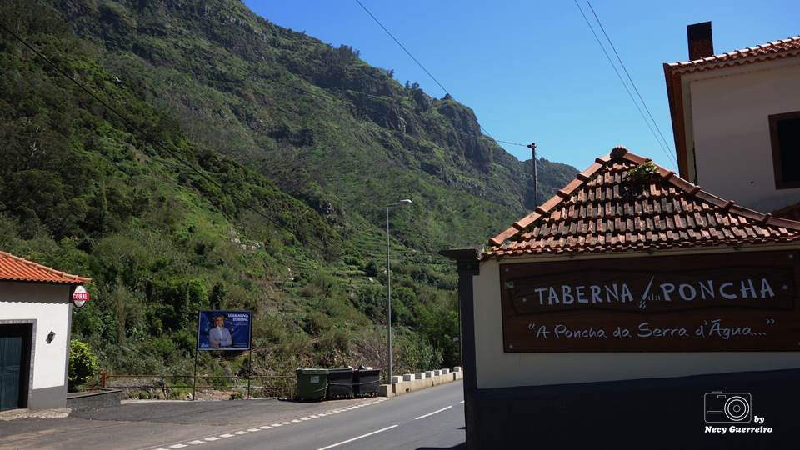
Serra de Água

Slide 10
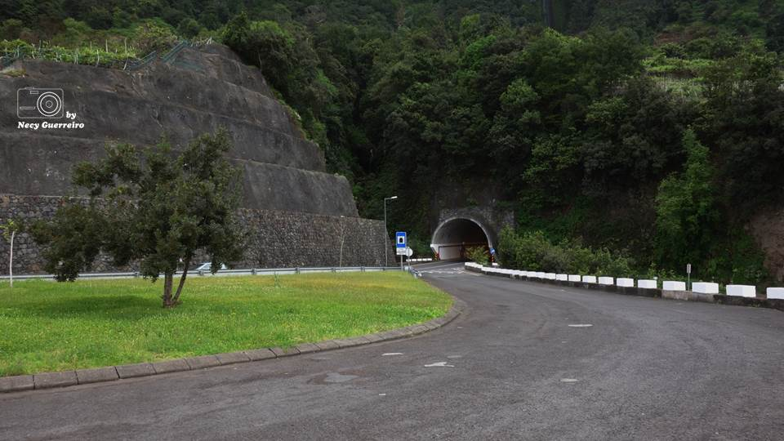
Seixal

Slide 11
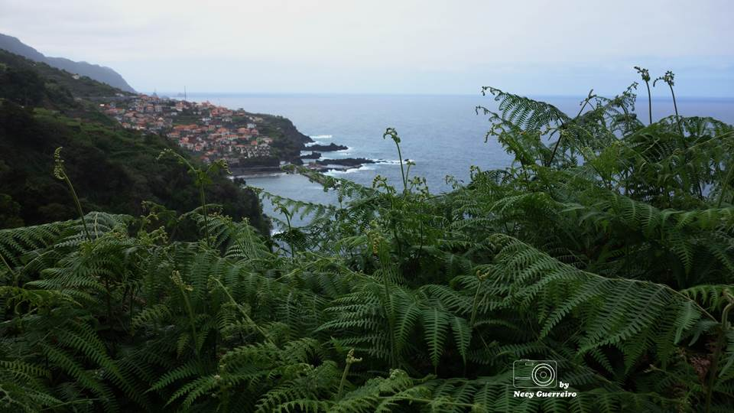
Seixal

Slide 12
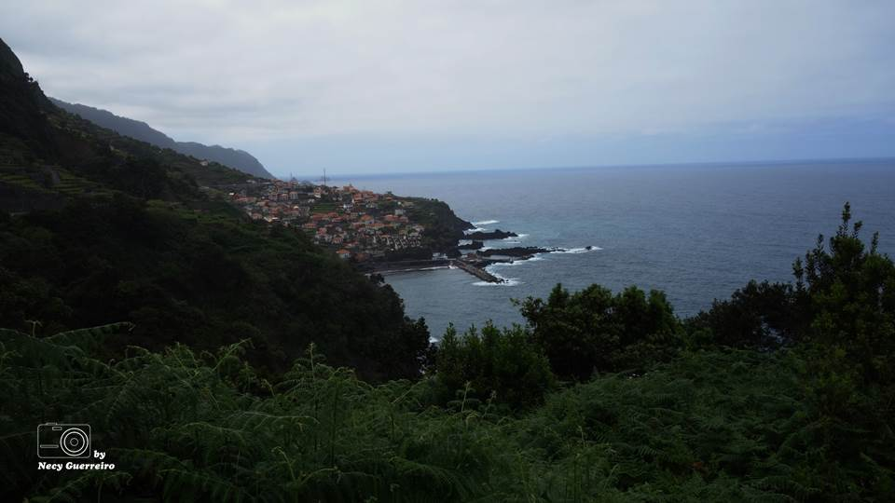
Seixal

Slide 13
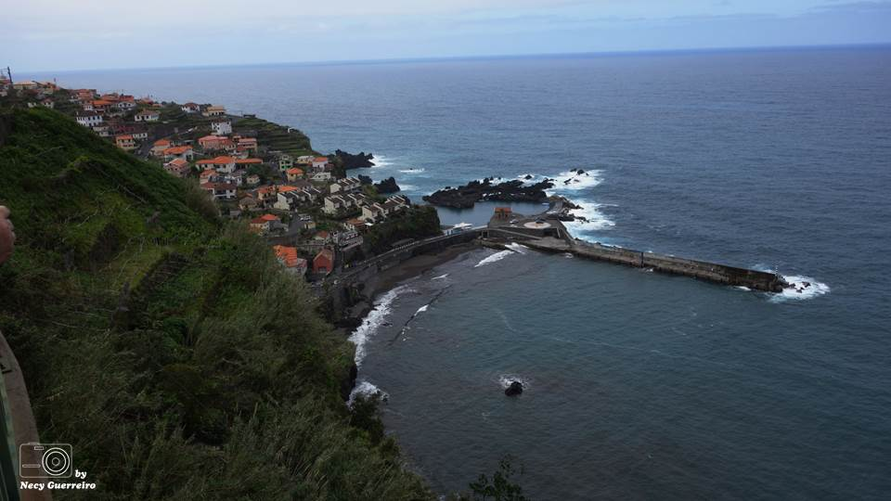
Seixal

Slide 14
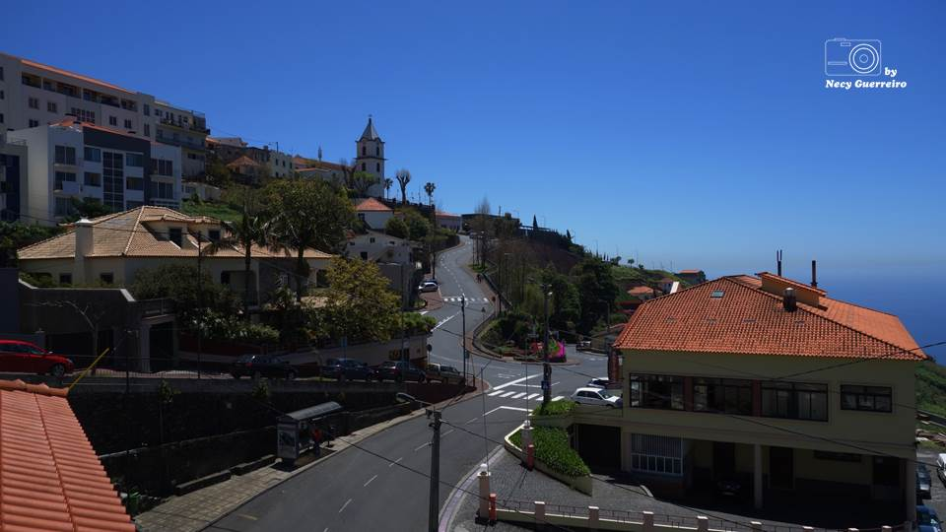
Estreito de Câmara de Lobos

Slide 15
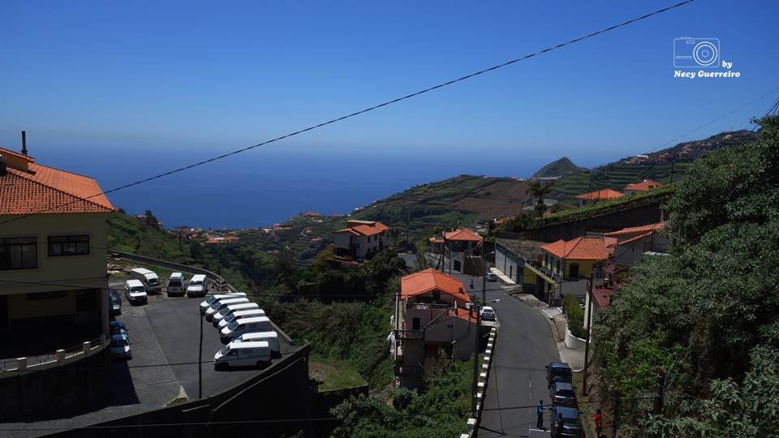
Estreito de Câmara de Lobos

Slide 16
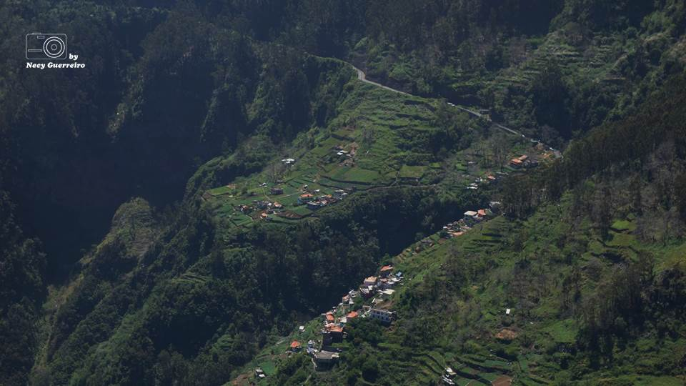
Fajã das Galinhas

Slide 17
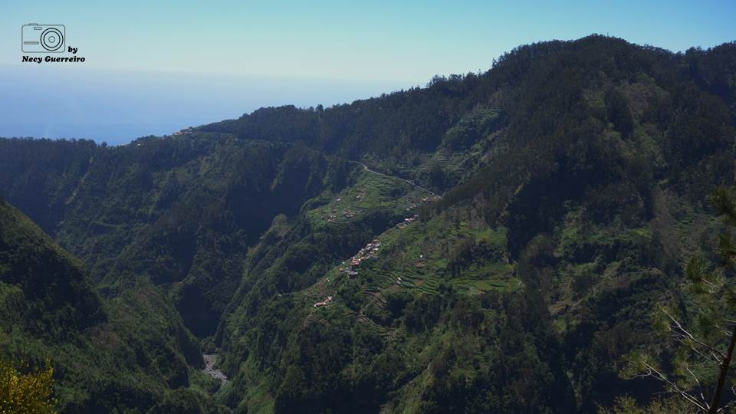
Fajã das Galinhas

Slide 18
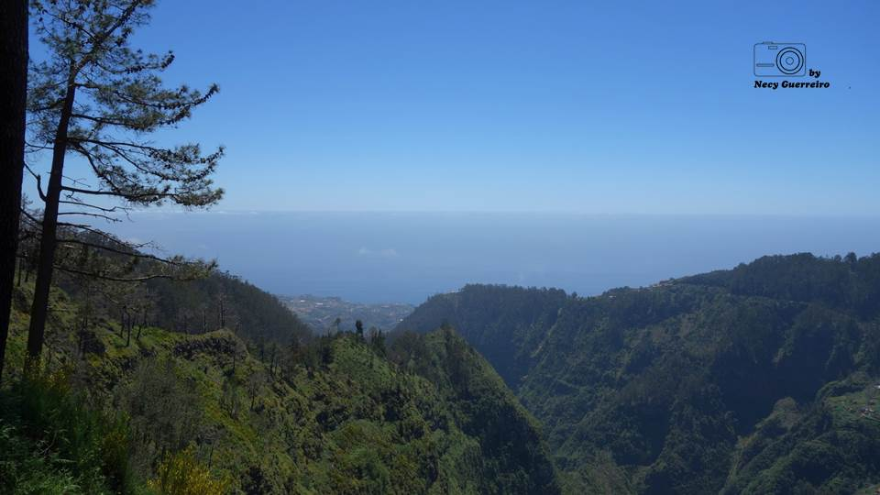
Curral das Freiras

Slide 19
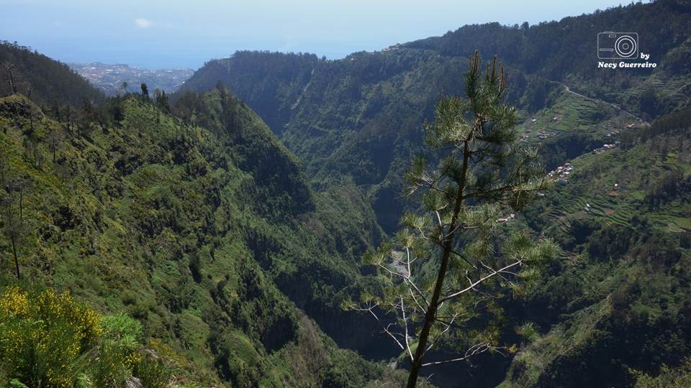
Fajã das Galinhas

Slide 20
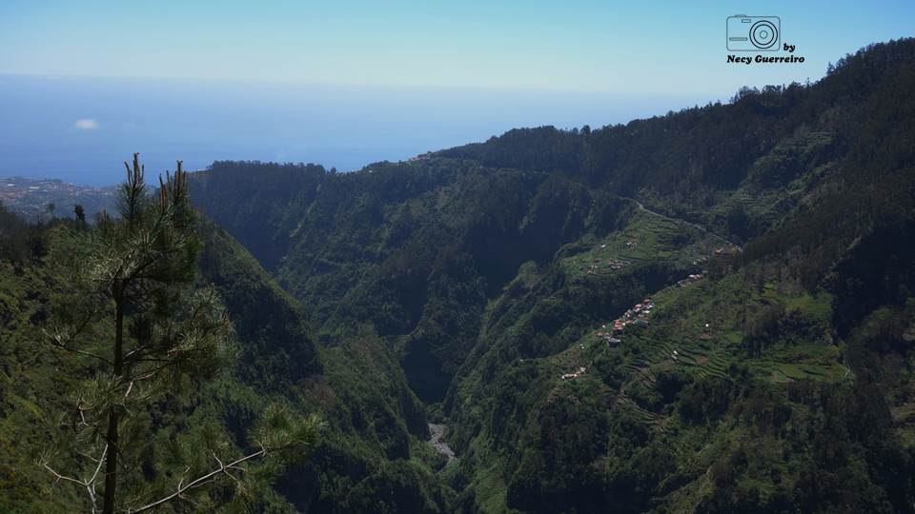
Fajã das Galinhas

Slide 21
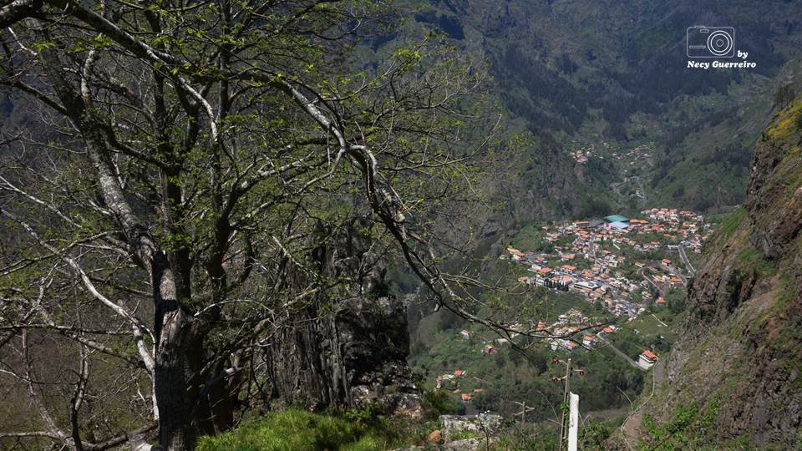
Eira do Serrado-Vista Curral das Freiras

Slide 22
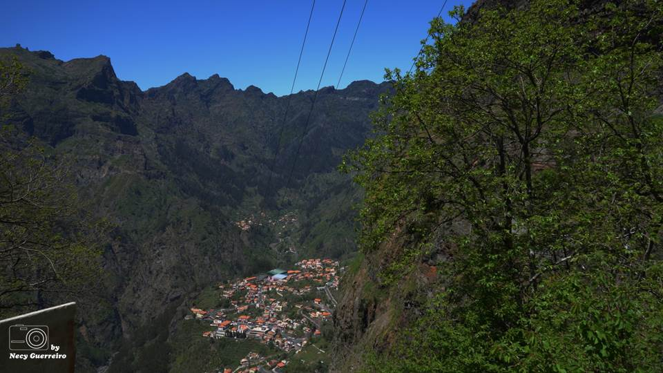
Eira do Serrado-Vista Curral das Freiras

Slide 23
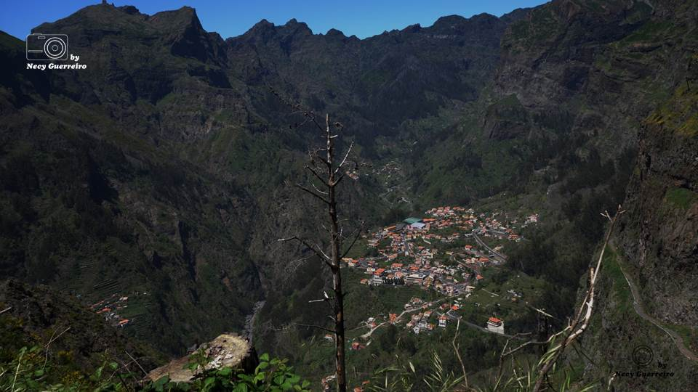
Eira do Serrado-Vista Curral das Freiras

Slide 24
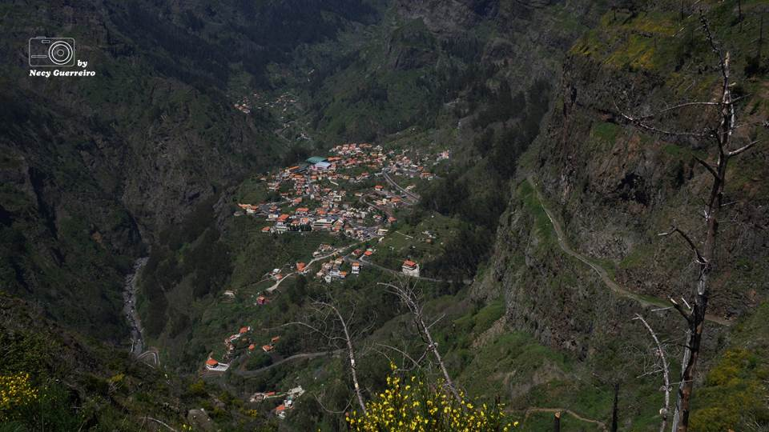
Eira do Serrado-Vista Curral das Freiras

Slide 25
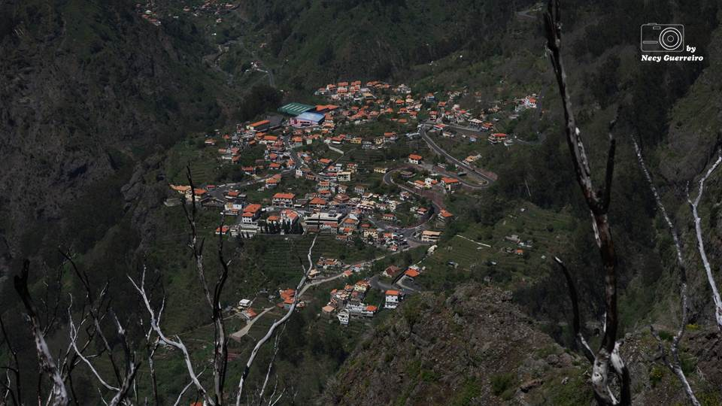
Eira do Serrado-Vista Curral das Freiras

Slide 26
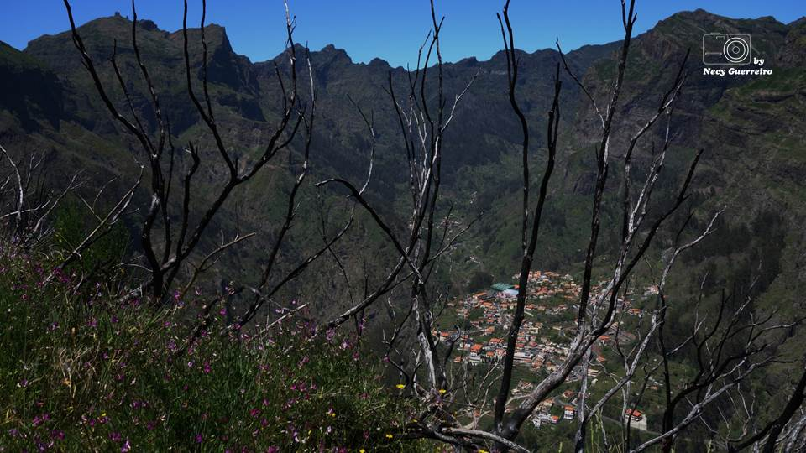
Curral das Freiras

Slide 27
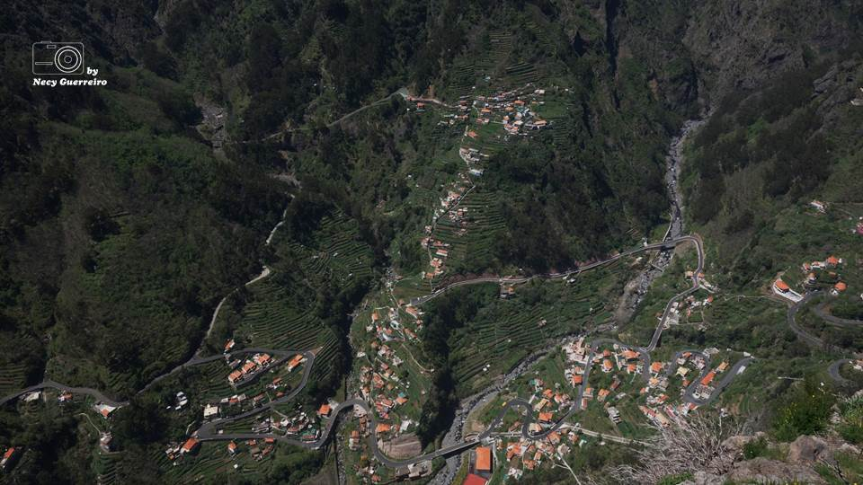
Curral das Freiras

Slide 28
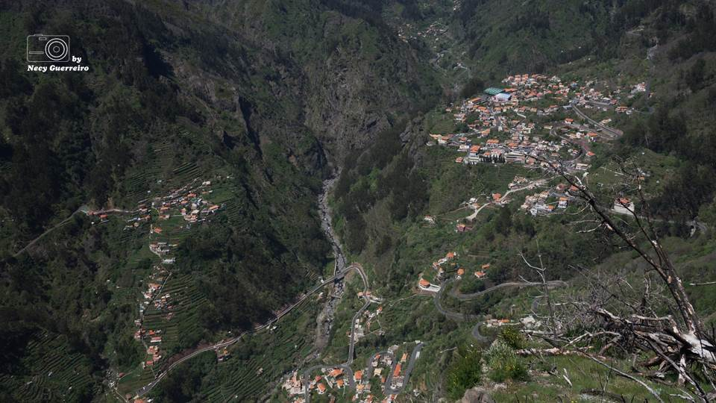
Curral das Freiras

Slide 29
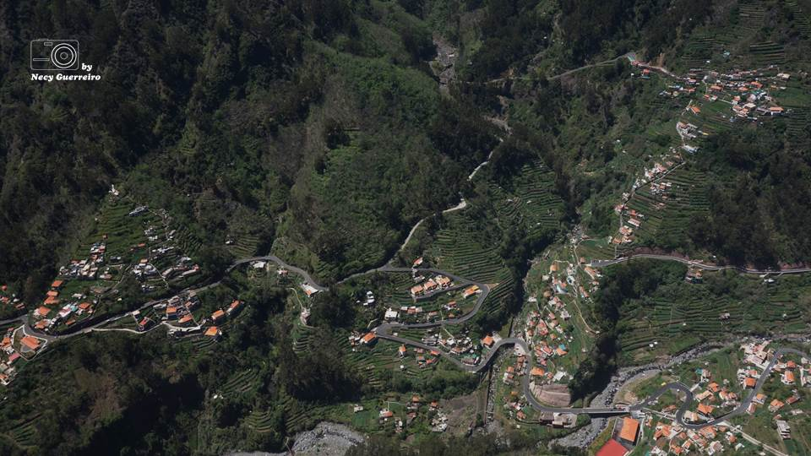
Curral das Freiras

Slide 30
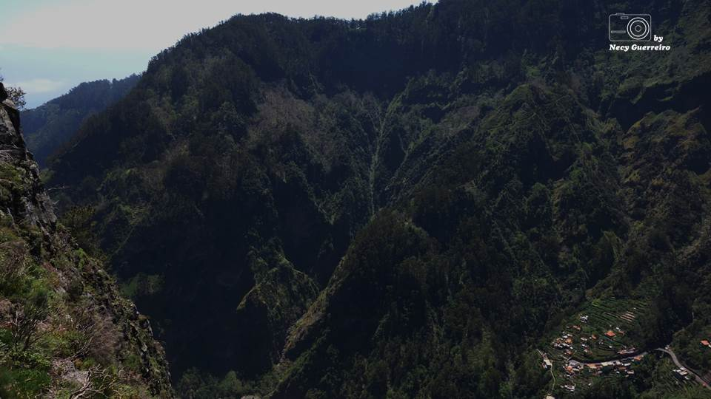
Eira do Serrado

Slide 31
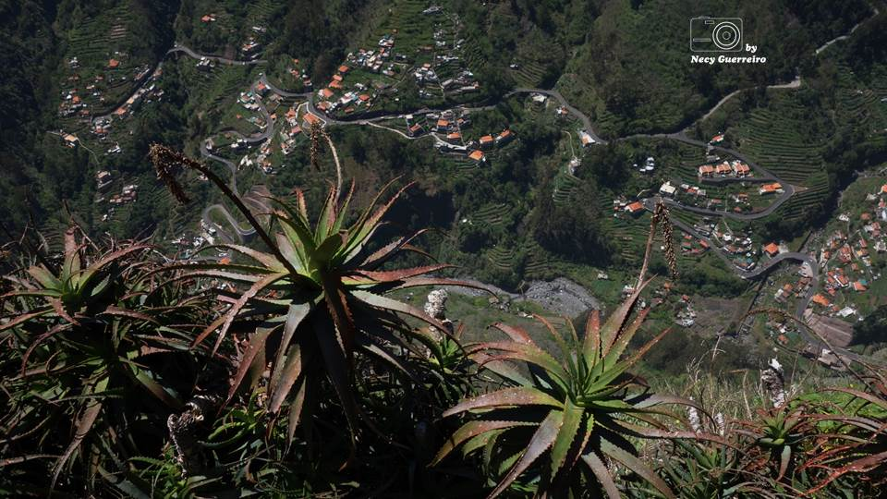
Curral das Freiras

Slide 32
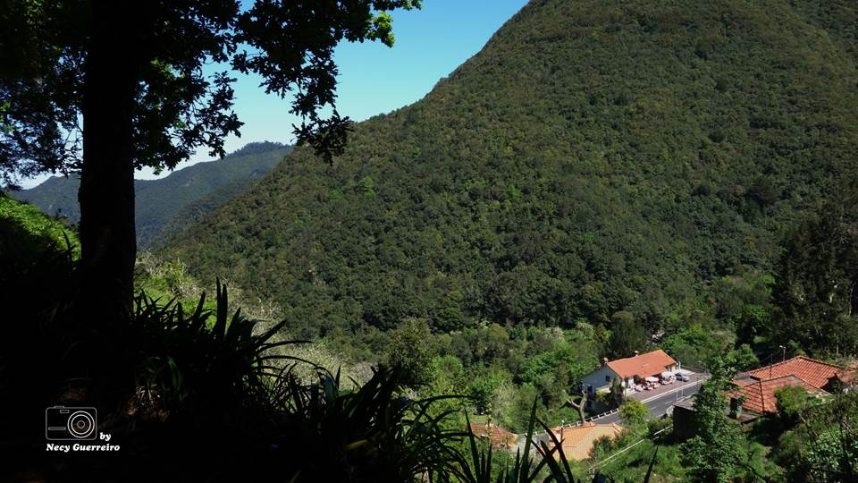
Laurissilva – Ribeiro Frio

Slide 33
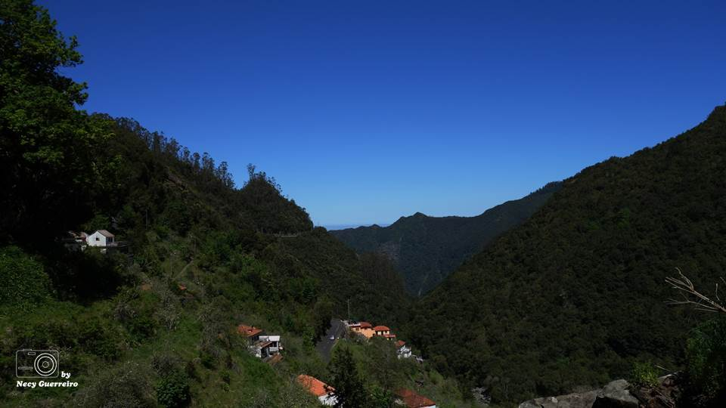
Ribeiro Frio

Slide 34
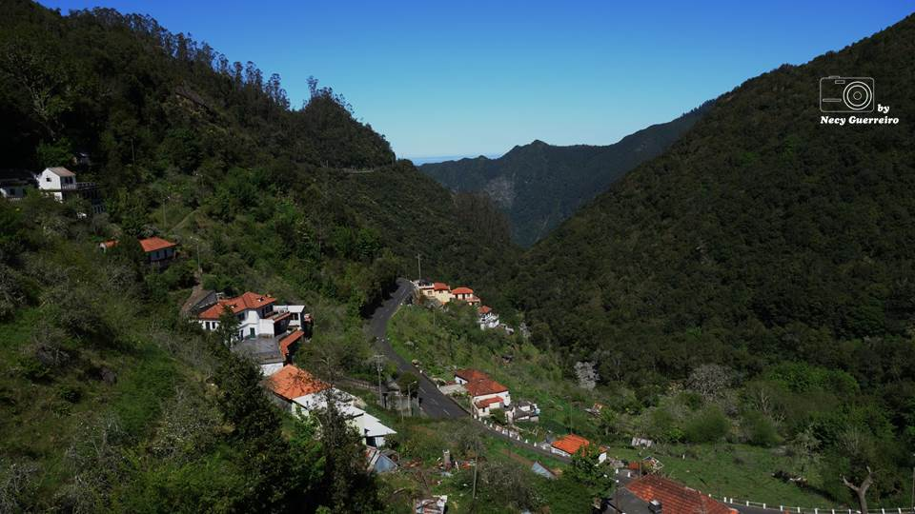
Ribeiro Frio

Slide 35
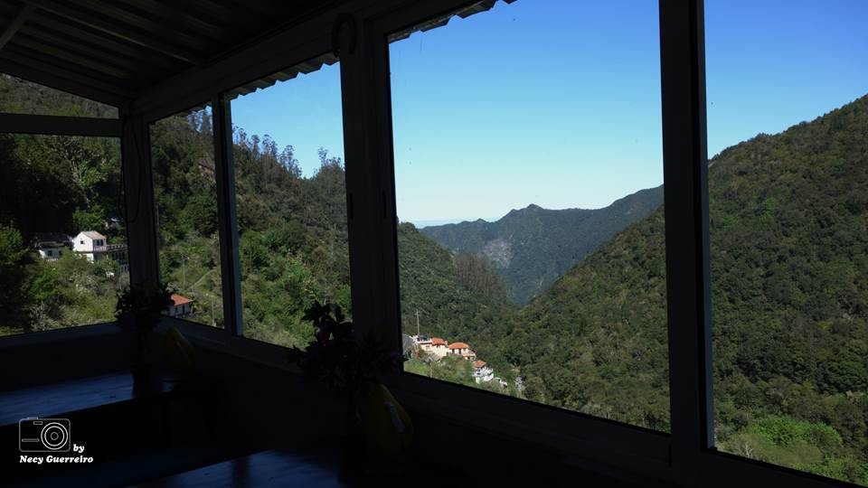
Ribeiro Frio

Slide 36
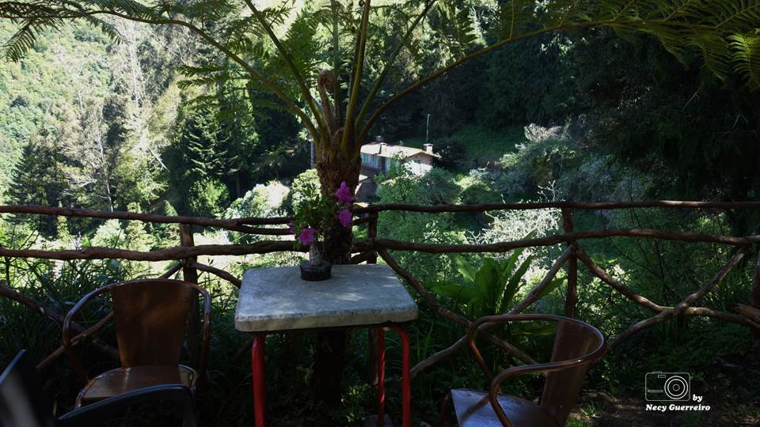
Ribeiro Frio

Slide 37
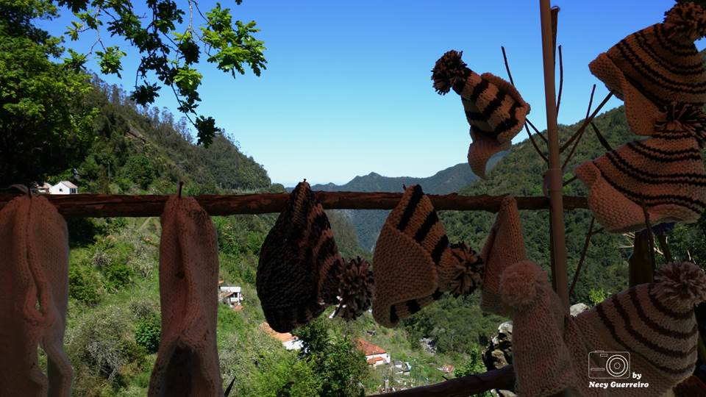
Ribeiro Frio

Slide 38
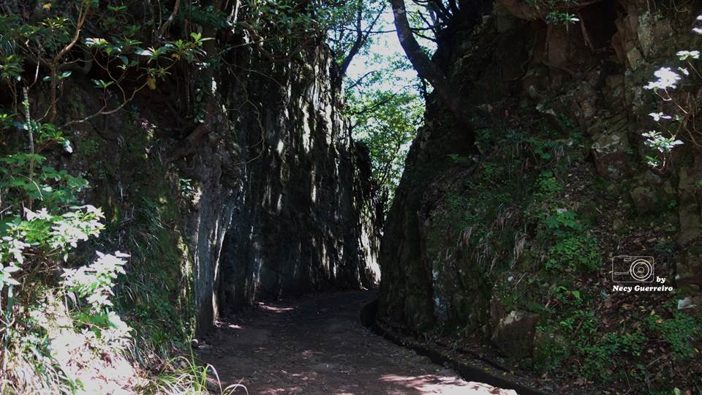
Levada dos Balcões

Slide 39
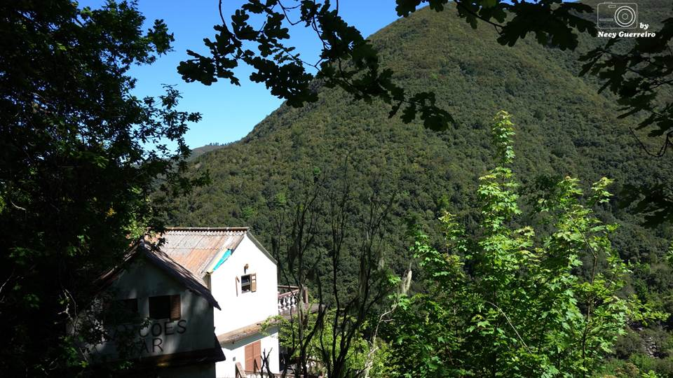

Slide 40
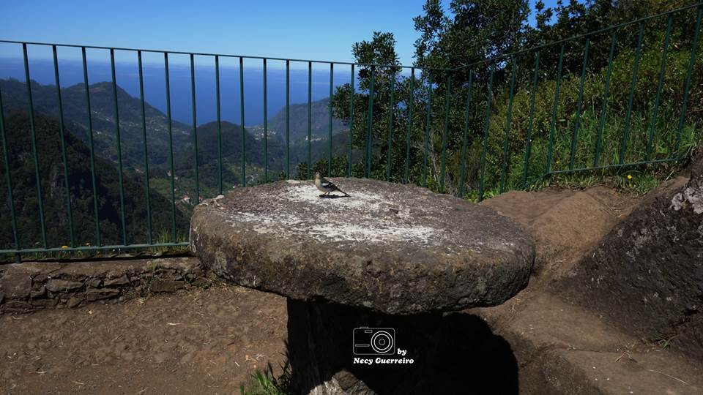
Miradouro Balcões

Slide 41
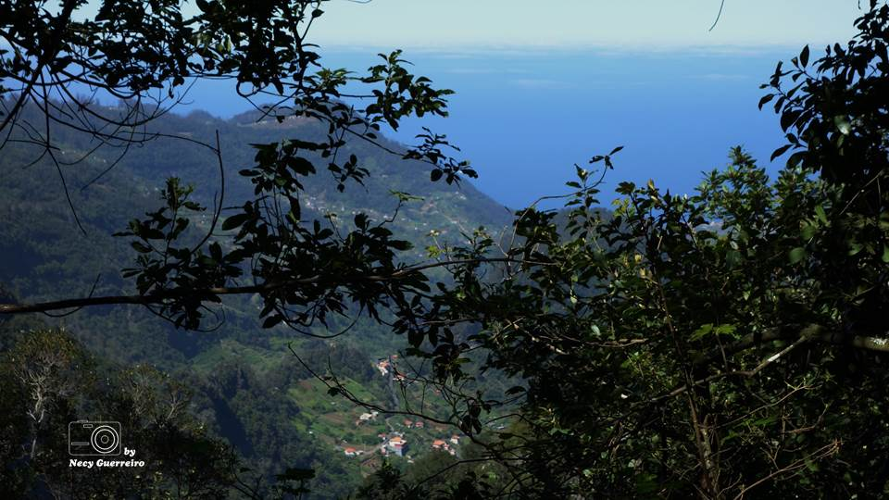
Balcões

Slide 42
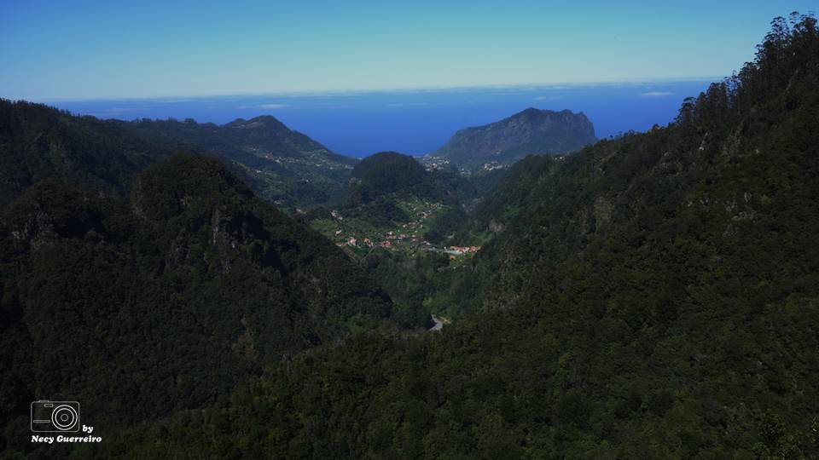
Balcões

Slide 43
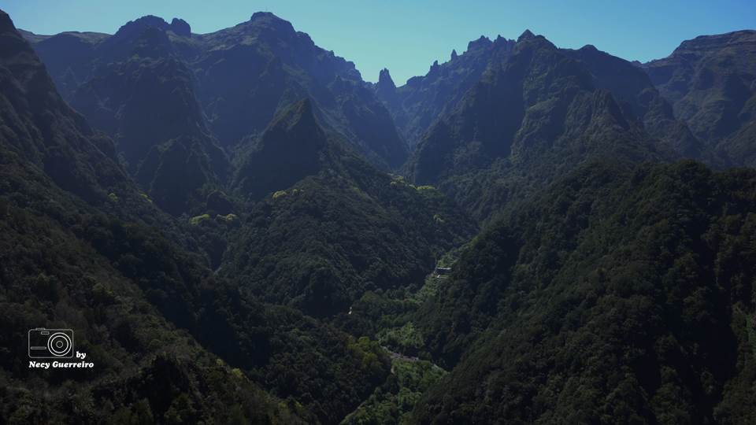
Balcões

Slide 44
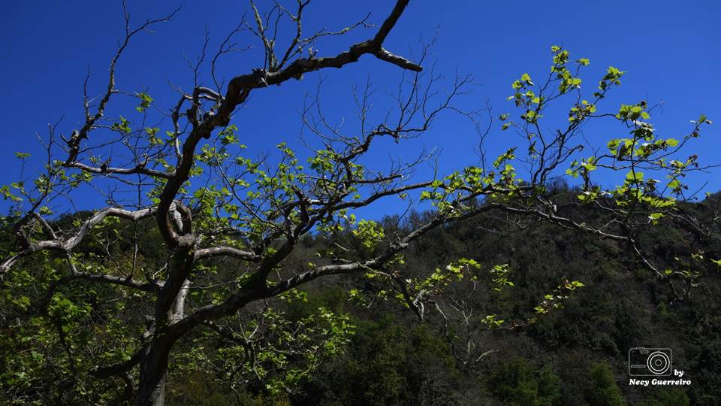
Balcões

Slide 45
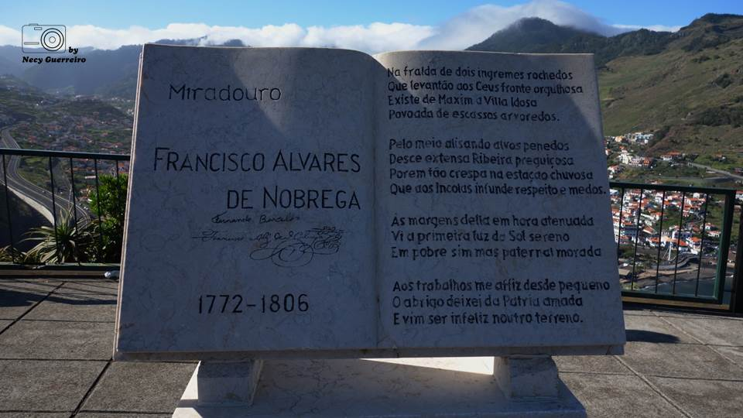
Machico

Slide 46
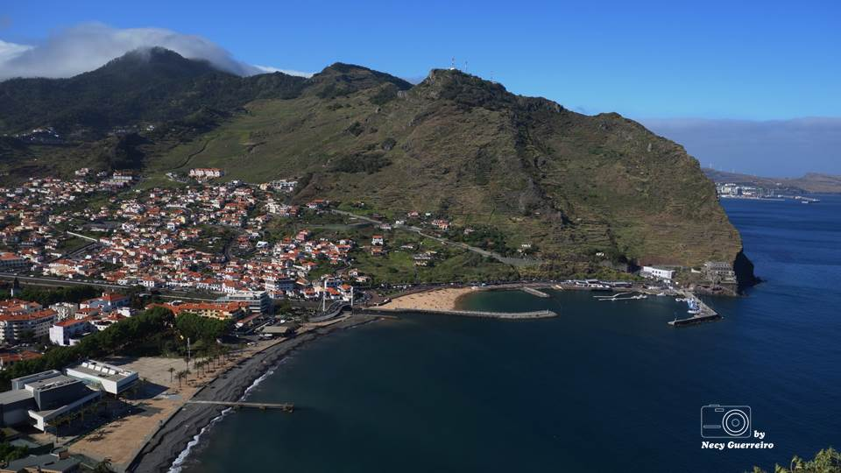
Machico

Slide 47
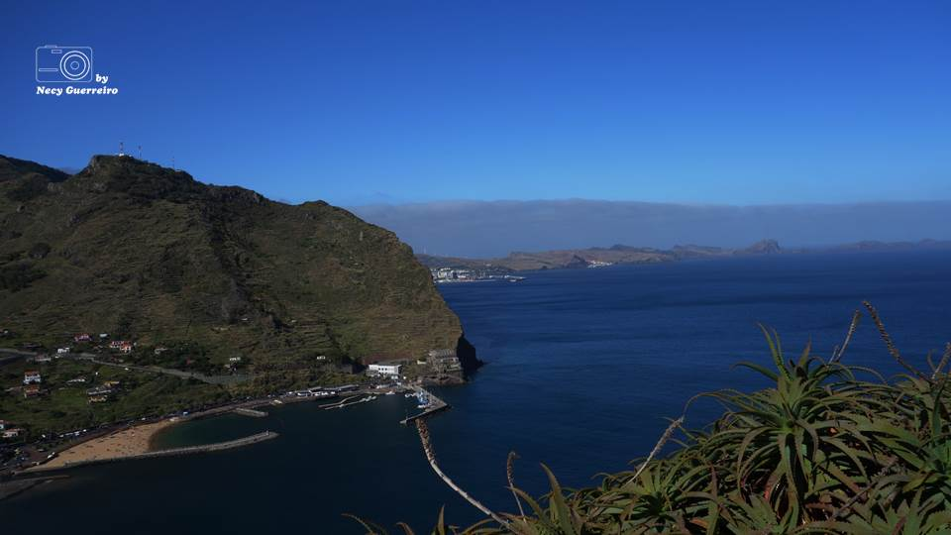
Machico

Slide 48
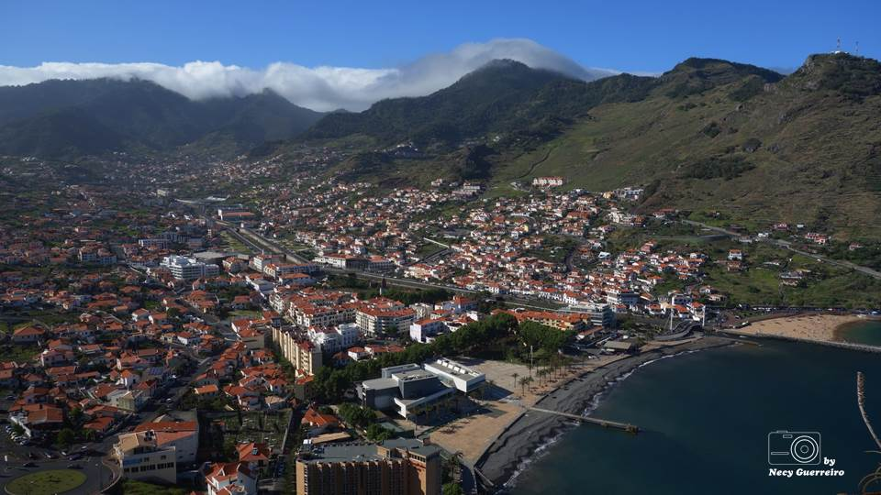
Machico

Slide 49
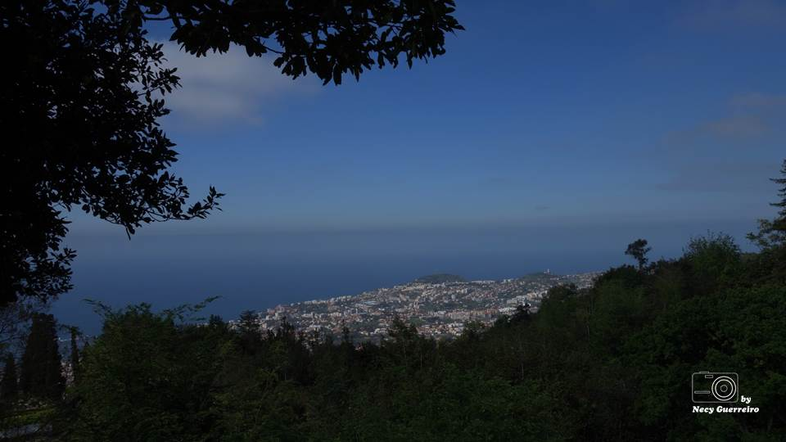
Monte - Vista Funchal

Slide 50
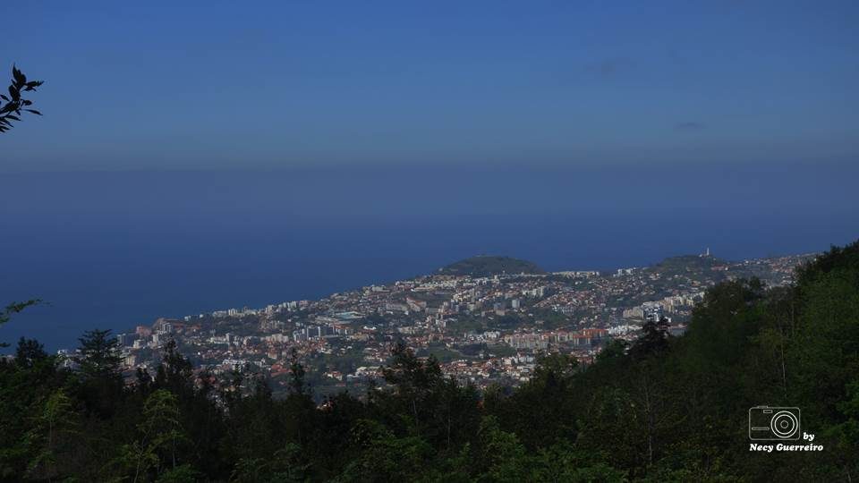
Monte – Vista Funchal

Slide 51

Caniçal

Slide 52

Caniçal

Slide 53

Caniçal

Slide 54

Caniçal

Slide 55

Caniçal

Slide 56

Ponta S. Lourenço-Caniçal

Slide 57

Ponta S. Lourenço-Caniçal

Slide 58

Ponta de S. Lourenço-Caniçal

Slide 59

Caniçal

Slide 60

Porto Moniz

Slide 61

Porto Moniz – Piscinas naturais

Slide 62

Porto Moniz – Piscinas naturais

Slide 63

São Vicente

Slide 64

São Vicente

Slide 65

Imagens & Apresentação Necy Guerreiro
Fundo musical “ Winter music “
necyguerreiro@gmail.com
Lisboa - Portugal

